Slide 1
Offboardig
Din One Click Pitch mal
>> Kom i gang og overbevis sjefen

Slide 2
Kostnaden for å erstatte en medarbeider er dyr. Veldig dyr.

Slide 3

Kostnaden for å erstatte en ansatt er dyr, faktisk kan den utgjøre så mye som 2x den ansattes årslønn!
Det er flere grunner til dette; rekrutteringskostnader for å finne en erstatter, onboarding av nyansatte, opplæring, tid-til-produktivitet for ansatte, tap av den tidligere ansattes kunnskap og know-how, abonnementer osv.
Det er også faktorer som vårt employer brand og den ansattes inntrykk av virksomheten, som kan lide enormt hvis den ansatte slutter på en dårlig tone.
Det er på tide å ha en god offboarding!

Slide 4
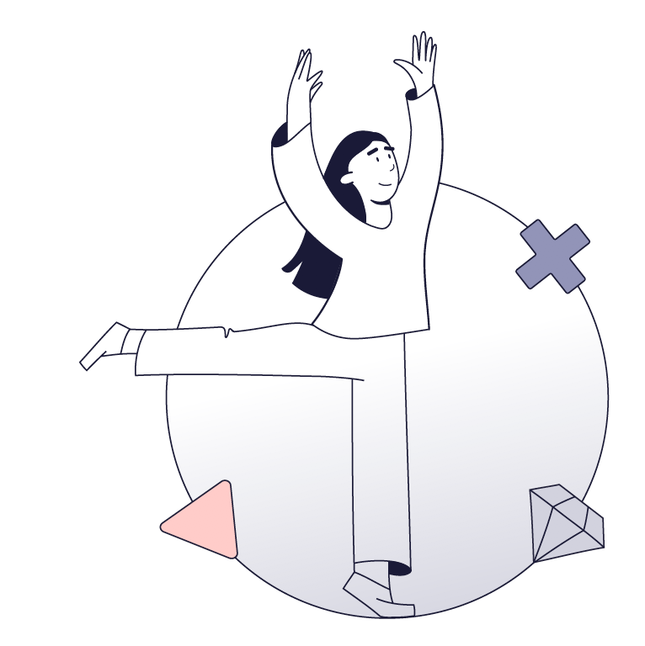
La oss gjøre noe med det
Vil vi ivareta kunnskap og sikre kunnskapsoverføring fra den ansatte som slutter?
Vil vi unngå brudd på IT-sikkerhet og konfidensialitet?
Ønsker vi å beskytte vårt employer brand når noen forlater virksomheten vår?
Ønsker vi å behandle den som forlater virksomheten med verdighet og respekt?
Ønsker vi å la døren stå åpen for en boomerang-ansettelse når det er mulig?

Slide 5
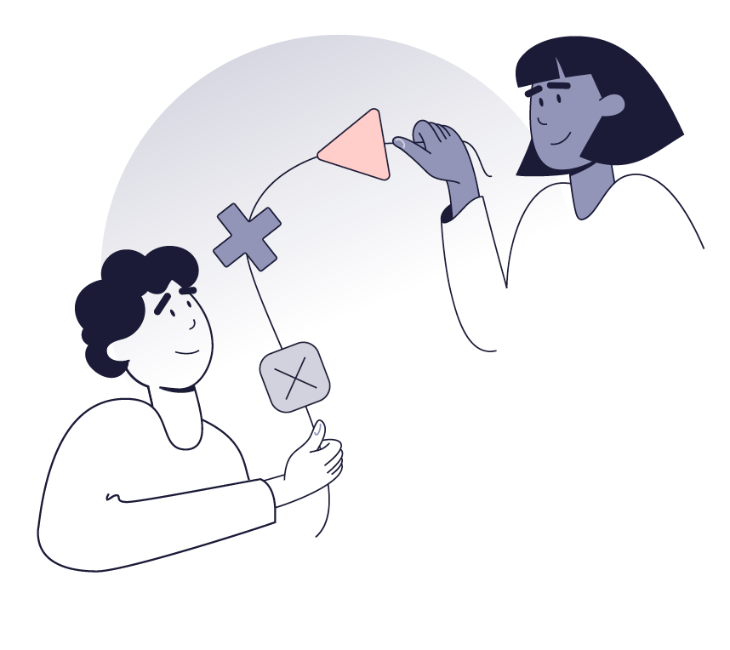

Her er en måte for oss å sikre profesjonell exit-management som lønner seg
Digitalt offboardingsystem
Med et digitalt offboardingsystem kan vi sette opp formelle offboarding prosedyrer for å sikre riktig kunnskapsoverføring fra den som forlater til nye ansatte.

Slide 6
Hva vil dette gjøre for oss?

Slide 7
7
1
Sikre kunnskap
og know-how
Med et digitalt offboardingsystem vil vi kunne sikre og administrere kunnskapsoverføring og administrative offboardingoppgaver i et strømlinjeformet og automatisert oppsett som sikrer at vi ivaretar kunnskap og unngår data- og IT-brudd.

Slide 8
Kostnaden for å erstatte en ansatt kan variere fra 1,5-2 ganger årslønn
2x

Slide 9
71% av virksomheter har ingen formell offboardingprosess
71%

Slide 10
10
2
Sikre verdifull tilbakemelding
Med et digitalt offboardingsystem vil vi kunne få verdifull tilbakemelding fra de som forlater virksomheten som vi kan bruke til å forbedre oss. Tilbakemeldinger fra de som forlater er viktig kunnskap for både HR og ledelse som gjør at vi kan møte mål og forventninger fremover.

Slide 11
52% av ansatte som frivillig slutter sier at arbeidsplassen deres kunne ha gjort mer for å forhindre dem fra å slutte
52%

Slide 12
51% sier at ingen leder snakket med dem om deres arbeidstilfredshet eller fremtid i virksomheten i løpet av de tre månedene før de sluttet
51%

Slide 13
13
3
Styrk ditt employer brand
Med et digitalt offboardingsystem vil de som forlater virksomheten kunne forlate med verdighet og respekt, uavhengig av årsaken til at de valgte å slutte. Med profesjonelle offboardingprosesser og menneskelig kommunikasjon og tilbakemeldinger kan vi sørge for å vise de som forlater at vi har verdsatt arbeidet deres og til og med oppmuntre dem til å komme tilbake en dag.

Slide 14
40% vil vurdere å gå tilbake til en tidligere arbeidsgiver. Dette kan spare opptil 1/3 - 2/3 av rekrutteringskostnader
40%

Slide 15
80% sier at ingen strategi var på plass på deres forrige arbeidsplass for å oppmuntre dem til å returnere
80%

Slide 16
64% sier at det ikke så ut til å være en strategi for å opprettholde et forhold til dem
64%

Slide 17
For å oppsummere Et digitalt offboardingsystem vil gjøre oss i stand til å ivareta kunnskap og know-how samtidig som tap av data og IT-sikkerhetsbrudd minimeres. Tilbakemeldinger fra de som forlater virksomheten vil gjøre oss i stand til å forbedre oss, og vi vil vise de som forlater at vi har verdsatt arbeidet deres. Vi vil øke sannsynligheten for at de som forlater oss vil anbefale oss som arbeidsgiver og kanskje til og med komme tilbake en dag.

Slide 18
…Og det er mer!

Slide 19

Det er som en digital HR-assistent
Digitale og automatiserte prosesser vil frigjøre interne ressurser
Ingen interne IT-ressurser er nødvendig for daglig bruk
Vi har brukerstøtte hver dag fra kl 08-16
Vi har tilgang til rådgivning ved behov

Slide 20

Og i tilfelle du lurer…
Ja,
Det er 100% GDPR-kompatibelt
Vi vil alltid ha samtykke fra kandidater og ansatte
Vi vil ha slettepolicy og brukeradministrasjon på plass
Leverandøren er under IT-revisjon av eksterne IT-revisjoner
Vi vil ha sikker datalagring
Databehandleravtale fra leverandør er vår garanti

Slide 21
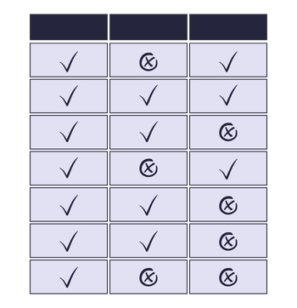
For å gjøre det enda enklere, har jeg listet opp systemkravene vi trenger for å lykkes. Se oversikt

Slide 22

Vi har sagt hva vi ønsker..
Vi ønsker å ivareta kunnskap og sikre kunnskapsoverføring fra den som forlater virksomheten
Vil ønsker å unngå IT-sikkerhet- og konfidensialitetsbrudd
Vi ønsker å beskytte vårt employer brand når noen forlater virksomheten vår
Vi ønsker å behandle de som forlater med verdighet og respekt
Vi ønsker å la døren stå åpen for en boomerang-ansettelse når det er mulig

Slide 23
La oss begynne å beskytte
vår virksomhet med offboarding
>> La oss komme i gang

